Slide 1
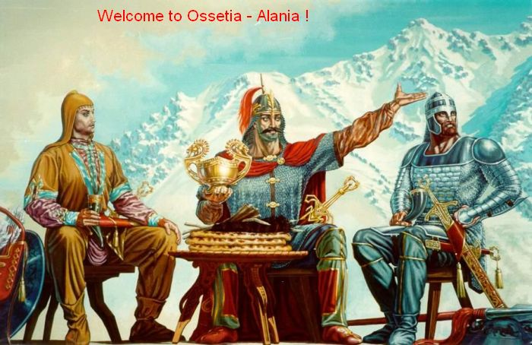
.
Осетинские святые.
.
Учитель начальных классов
МБОУ СОШ № 42 г.Владикавказ
Рыбалко Л.Д.

Slide 2
Осетинская религия отличается последовательным единобожием и глубокой древностью. Она продолжает религиозную традицию индоиранцев и сохраняет аналогии со скифской религиозной системой. Осетины в первую очередь в молитве обращаются к единому Богу - Хуыцау. В отличие от осетинских святых, наделенных индивидуальными характеристиками, Хуыцау мыслится как абстрактный образ Творца, обладающего абсолютным совершенством и всемогуществом. Посланники и представители Бога, покровительствующие людям по Его поручению - святые-покровители (дзуары). У осетин существовал культ семи святых ("авд дзуары'), известны святилища, посвященные "семи святым" - например, святилище "Авд дзуары" в селении Галиат. "Семеричный трафарет", характерный еще для скифов, в осетинских молитвах может включать разных святых. Для того же, чтобы не прогневать святого, имя которого не было произнесено, существует специальная молитвенная формула, позволяющая и к нему обратить просьбу о снискании его благодатной помощи.

Slide 3
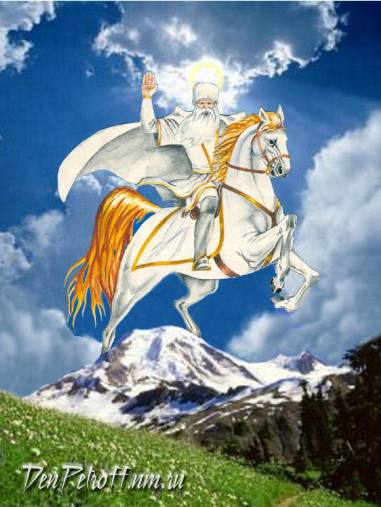
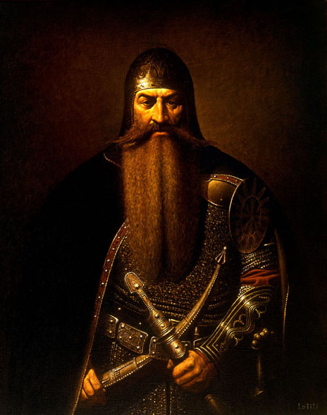
Уастырджи - один из самых почитаемых святых у осетин. Женщины не имеют права произносить его имя, а называют его "Лæгты дзуар" - "Покровитель мужчин". Хотя в современном народном сознании образ Уастырджи больше связан с покровительством мужчинам и путникам, осетинский фольклор свидетельствует о том, что у святого множество других функций, охватывающих все стороны жизни человека: он покровительствует земледелию и бедным труженикам, мореплавателям и свадебному обряду, занимается врачеванием и др. Уастырджи называют "æргом дзуар" (то есть "открытым", "являющимся" святым), подчеркивая тем самым, что святой может явить свой образ людям. Согласно легендам и гимнам, Уастырджи - всадник в белой бурке, сидящий на белом коне, его эпитеты - "Златокрылый" ("Сызгъæринбазырджын"), "Сидящий на вершине" ("Бæрзондыл бадæг"). По всей Осетии существует большое число святилищ, посвященных Уастырджи.

Slide 4
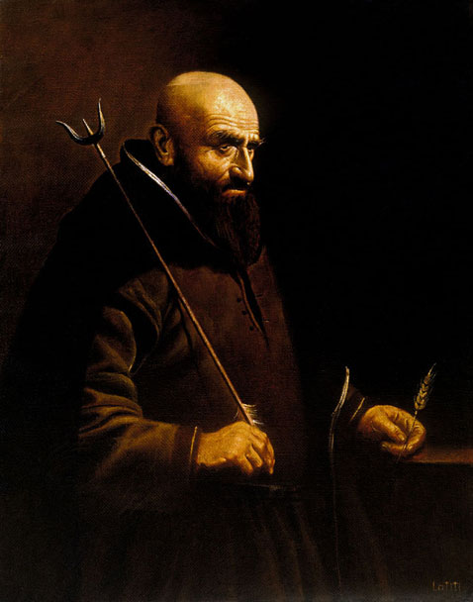
Уацилла
Земледельческий труда породил божеств-покровителей, среди которых главный – Уацилла. Духи Бурохорали, Хуарилдар, Галагон – божества меньшего ранга с более узкими функциями.
Уацилла – аграрное божество уже более развитого культа: он не только покровитель хлебных злаков, но и всего земледельческого труда, а также повелитель стихийных сил природы – грома, молнии и дождя. К нему обращались с молениями, чтобы хорошо уродился хлеб.
Уацилла имеет сложную природу. По мере развития хозяйства и мировоззрения древних предков он объединил в себе кроме указанной функции еще и функции других божеств или духов, влиявших в той или другой степени на результаты земледельческого труда. Под именем «Уацилла» очевидно скрывается древнеосетинское божество природы.

Slide 5
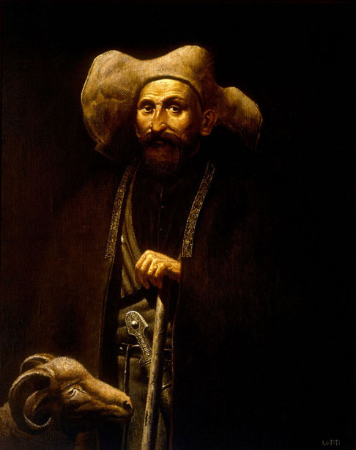
Фaлвaра
Скотоводческое хозяйство породило также многочисленные верования и обряды. Покровителем домашнего (мелкого рогатого) скота считался Ф æ л в æ р а.
Он представляет искаженное название христианских святых Флор и Лавр, считавшихся покровителями домашнего скота. Но Фалвара, являясь по сути древнеосетинским языческим божеством-покровителем домашнего скота, а именно овец, не потерял своих первоначальных функций. Он имел свой особый культ.
Овцеводческому хозяйству, как известно, самый большой урон наносили волки, которые имели тоже своего покровителя – Тутыр.

Slide 6
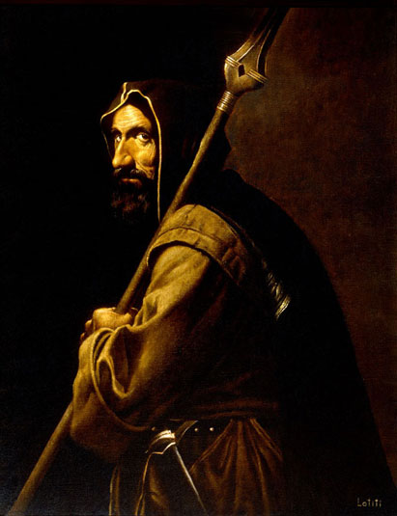
Тутыр
Тутыр, как и Фалвара, свое название позаимствовал из христианского культа (Федор Тирский). На осетинской почве определились и его конкретные функции – оберегание овец от волков-хищников. Таким образом, Тутыр оказался не пастырем овец (им является Фалвара), а хозяином, повелителем волков. Поэтому волки, как полагали горцы, без ведома своего владыки, не истребляли овец. Отсюда осетины-скотоводы старались быть с Тутыром в самых добрых отношениях – они платили ему «хъалон» (подать) принесением ему в жертву козла (Т у т ы р ы ц æ у), устройством особого праздника – «Т у т ы р т æ», исполнением обряда «Т у т ы р ы к о м д а р æ н» (Пост тутыра) и тд.

Slide 7
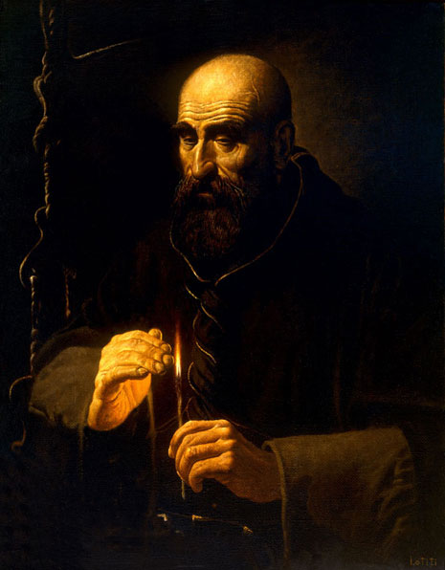
Сафа
Наиболее популярным фетишем у осетин (в связи с культом домашнего очага) до недавнего времени была надочажная железная цепь.
Очаг – святилище семьи, алтарь, у которого потомки приносили предкам жертвы, посвящали им поминальную пищу. У очага совершались и освящались важнейшие события в жизни семьи, все ее начинания. Очаг служил символом единения семьи, неразрывности рода. Очагом как святыней клались, под защиту его приходил даже враг, кровник семьи.
Надочажная цепь как принадлежность очага сделалась также священной. Более того, она объединила в себе всю совокупность понятий об очаге, перенесла на себя целиком его значение.
Неугасимый огонь означал непрерывность рода, целостность семьи. Жизнь прекращалась в семье (хæдзар бабын ис) если в ней умирал последний представитель мужского пола: очаг потухал (огонь заливали водой) а цепь снималась.
Создателем и покровителем цепи считался небесный Сафа. В силу этого он и покровитель вообще очага, семьи и ее благополучия. В былое время, при брачном обряде шафер обводит невесту вокруг очага и поручает ее покровительству Сафа, произнося при этом: «Уæлартон Сафа, прими ее под свое покровительство и защиту».
Он же еще и покровитель более тонкого ремесла – он изобретает волшебный ножик, которым соблазняет нартскую Шатану – жену Урызмага.

Slide 8
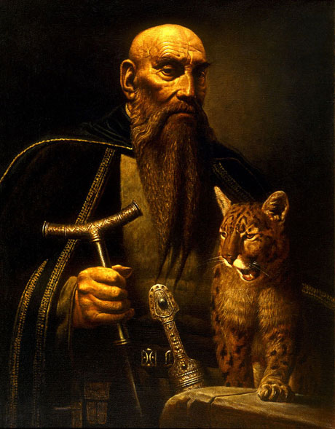
Афсати
В охотничьей мифологии осетин почетное место занимает божество охоты и владыка рогатых зверей – Афсати.
Афсати посвящено много народных песен, он является также героем различных сказаний. Образ Афсати, которым он наделен в фольклоре, еще раз свидетельствует о значительном распространении охотничьего занятия среди осетинского населения на протяжении веков.
На охоте нельзя было показывать на какой-либо предмет пальцем, чтобы не обидеть Афсати. Поэтому охотник-осетин должен был в случае нужды указать на предмет или зверя кулаком. Нарушившего запрет ударяли палкой по пальцам, приговаривая «Да обретешь ты благоволение Афсати. Не коли Глаз доброго Афсати!».
Дойдя до места охоты, делали привал, и в числе других ритуалов (костер там делали, караульного назначали, и т.д.), старший, перед трапезой на привале, возведя глаза к небу, произносил молитву, обращая ее к Афсати. В молитве он просил владыку зверей принять их бедное но сделанное от чистого сердца приношение, а им самим просили послать какого-нибудь хотя бы невзрачного зверя из своего стада. После привала охотники отправлялись на промысел с обязательным исполнением песни в честь Афсати.
По преданию осетин, удача на охоте полностью зависела от милости и расположения Афсати, который распределял дичь между охотниками. Без его воли, как они полагали, ни один охотник не может убить ни одного зверя, даже самой ничтожной дичи. Но если афсати захочет наделить кого нибудь дичью, то охотник и не выходя из дома может иметь добычу. Охотники убивают тех животных, которых якобы предварительно зарезал и съел сам Афсати, а затем оживил и предназначил в добычу тому или иному охотнику. Остальные животные из стада Афсати ни для кого не могли быть видимы.

Slide 9
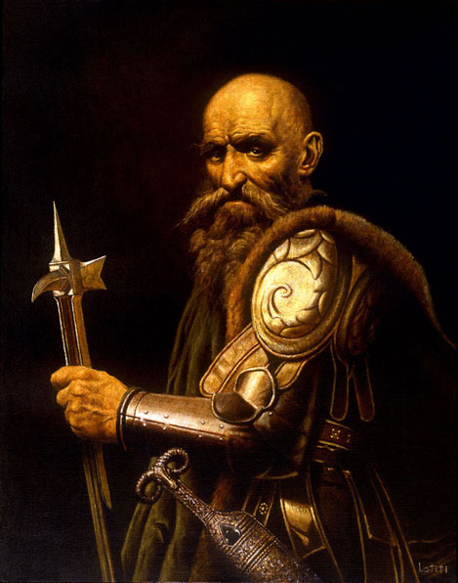
Донбеттыр
Осетинами почитался владыка водного царства, дух морей и рек – Донбеттыр. Он в основном встречается в эпосе, где некоторые герои ведут от них (от Донбеттыров) свою родословную.
Донбеттыр считался покрвителем рыбаков. Ему поклонялись они, соблюдая в момент промысла определенные обряды (подобно тому, как было с Афсати). Надо полагать, что в древние времена у осетин существовал и более обширный культ Донбеттыра, отмечавшийся особым праздником «К æ ф т ы к у ы в д».
Возможно также, что осетинское название месяца октябрь – К æ ф т ы м æ й – восходит также к древнему культу рек и морей и их обитателей. С верованием в водяного духа связано и верование в существование водяных девиц (доны чызытæ ), считавшихся дочерьми Донбеттыра

Slide 10
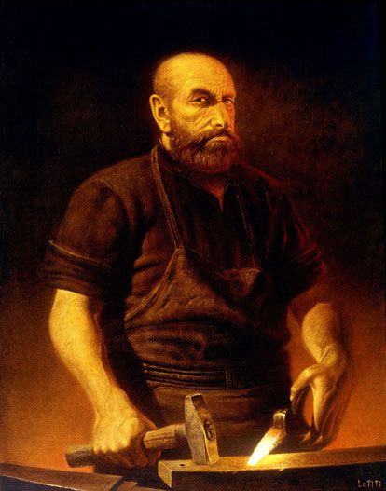
Куырдалагон
Известно, что все отрасли деятельности осетин имели своих покровителей – богов. И металлургия при своем возникновении тоже породила покровителя. Им оказался Курдалагон. Курдалагон олицетворяет собой небесного кузнеца и как всякое божество наделен сверхестественной силой: он закаляет людей (Батрадз, Сослан), отчего они становятся непобедимыми, а некотоым из Нартов (Челахсартаг) ставит на разбитые черепа заплаты из меди. Он один из мифических героев – центральных персонажей эпоса осетин.

Slide 11
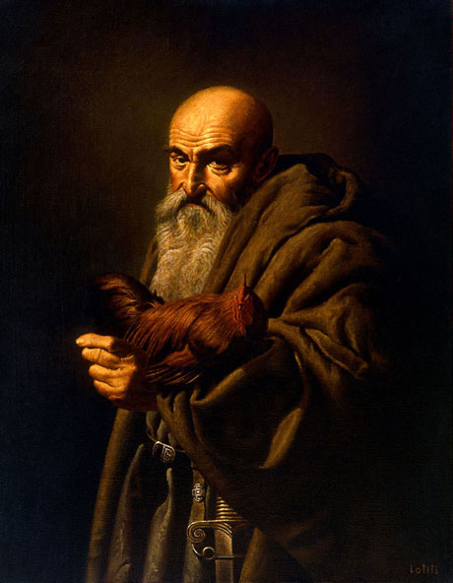
Галагон
В осетинской мифологии дух, покровитель ветров, часто упоминается с эпитетом «небесный». Живет в одиночестве высоко в горах, откуда посылает бури и метели. В период веяния зерна осетины просили Галагона послать хорошую погоду с ветром нужной для веяния хлебов силы, если же ветра не было, то в честь Галагона резали красного молодого петуха – единственную жертву, которую повелитель ветров принимал от людей, и совершали различные магические действия.

Slide 12
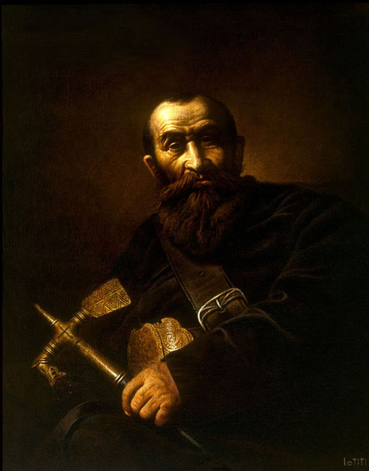
Гатаг
Водный дух Гатаг или Батаг. Отец нартовского героя Сырдона в Осетинском эпосе.

Slide 13
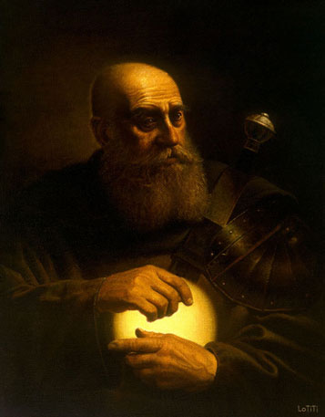
Балсаг
Мифический персонаж осетинского нартовского эпоса, обладатель все сокрушающего огненного колеса – колеса Балсага. По указанию бога-солнца Хура Балсаг отправляет на землю свое огненное колесо, которое убивает знаменитого нарта Сослана, оскорбившего дочь солнца; в некоторых вариантах колесо Балсага убивает и другого нартовского героя – Батраза.

Slide 14
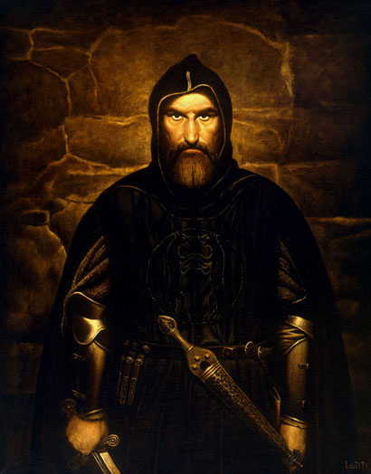
Барастыр
В осетинском нартовском эпосе владыка загробного мира – «Страны мертвых». В соответствии с земными деяниями людей Барастыр отправляет их либо в рай, либо в ад.

